Slide 1
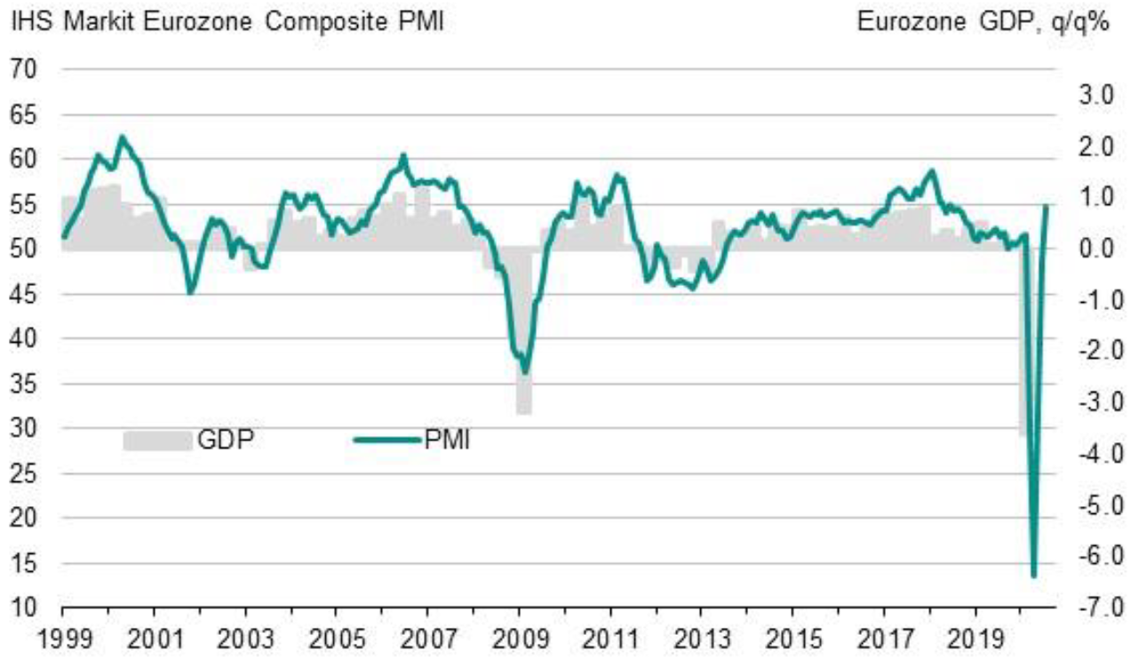
Näkymät euroalueella ovat parantuneet, mutta vain hieman
Lähde: IHS Markit, Eurostat
Viimeisin tieto heinäkuu 2020

Slide 2
Ennusteiden mukaan Suomen kustannuskilpailukyky on jälleen heikkenemässä

Slide 3
Teknologiateollisuuden teollisuusaloilla pahin on vielä edessä, palvelualoilla jo hieman valoisammat näkymät
Yritysten arvio tilanteestaan kolmen kuukauden kuluttua, osuus vastanneista yrityksistä, %
Lähde: Teknologiateollisuus ry:n koronapulssi –jäsenkysely
Teollisuus n=328, palvelualat n=100.

Slide 4
Yritysten kohtaamat ongelmat ovat moninaisia, kysynnän heikkona jatkuminen huolestuttavaa
Niiden yritysten osuus, jotka vastasivat ongelman vaikeuttavan toimintaa erittäin paljon
Lähde: Teknologiateollisuus ry:n koronapulssi –jäsenkyselyt
n=428.

Slide 5
Lomautuksia yhä runsaasti edessä. Palvelualoilla tilanne teollisuutta parempi.
Osuus yrityksistä, %
Lähde: Teknologiateollisuus ry:n koronapulssi –jäsenkysely
Teollisuus n=328, palvelualat n=100.

Slide 6
Teollisuustoimialojen yrityksistä jo kolmannes on turvautumassa irtisanomisiin
Osuus yrityksistä, %
Lähde: Teknologiateollisuus ry:n koronapulssi –jäsenkysely
Teollisuus n=328, palvelualat n=100.

Slide 7
Teknologiateollisuuden yritysten saamat tarjouspyynnöt Suomessa*
2008 | 2009 | 2010 | 2011 | 2012 | 2013 | 2014 | 2015 | 2016 | 2017 | 2018 | 2019 | 2020
*) ”Onko tarjouspyyntöjen määrässä viime viikkoina näkyvissä oleellista vähenemistä tai lisääntymistä, kun verrataan tilannetta noin kolme kuukautta sitten vallinneeseen tilanteeseen”. Saldoluku = niiden yritysten osuus, joissa tarjouspyyntöjen määrä on lisääntynyt – niiden yritysten määrä, joissa tarjouspyyntöjen määrä on vähentynyt.
Lähde: Teknologiateollisuus ry:n tilauskantatiedustelu,
viimeisin kyselyajankohta heinäkuu 2020.

Slide 8
Teknologiateollisuuden* uudet tilaukset Suomessa
Miljoonaa euroa, käyvin hinnoin
2008 | 2009 | 2010 | 2011 | 2012 | 2013 | 2014 | 2015 | 2016 | 2017 | 2018 | 2019 | 2020
Muutos: | II/2020 / II,2019 | II,2020 / I,2020
Vientiin: | -13 % | -8 %
Kotimaahan: | -18 % | -6 %
Yhteensä: | -14 % | -8 %
*) Pl. metallien jalostus, pelialan ohjelmistoyritykset ja datakeskukset
Lähde: Teknologiateollisuus ry:n tilauskantatiedustelun vastaajayritykset,
viimeisin tieto huhti-kesäkuu 2020.

Slide 9
Henkilöstömäärä laski selvästi vuoden 2020 toisella neljänneksellä
Lähde: Teknologiateollisuus ry:n henkilöstötiedustelu

Slide 10
Teknologiateollisuuden* tilauskanta Suomessa
Miljoonaa euroa, käyvin hinnoin
Yhteensä
2008 | 2009 | 2010 | 2011 | 2012 | 2013 | 2014 | 2015 | 2016 | 2017 | 2018 | 2019 | 2020
Muutos: | 30.6.2020 / 30.6.2019 | 30.6.2020 / 31.3.2020
Vientiin: | -4 % | +1 %
Kotimaahan: | +3 % | -2 %
Yhteensä: | -2 % | 0 %
*) Pl. metallien jalostus, pelialan ohjelmistoyritykset ja datakeskukset
Lähde: Teknologiateollisuus ry:n tilauskantatiedustelun vastaajayritykset,
viimeisin tieto 30.6.2020.

Slide 11
Elektroniikka- ja sähköteollisuuden uudet tilaukset Suomessa
Miljoonaa euroa, käyvin hinnoin
2008 | 2009 | 2010 | 2011 | 2012 | 2013 | 2014 | 2015 | 2016 | 2017 | 2018 | 2019 | 2020
Muutos: | II,2020 / II,2019 | II,2020 / I,2020
Vientiin: | +13 % | +19 %
Kotimaahan: | +1 % | -1 %
Yhteensä: | +11 % | +15 %
Lähde: Teknologiateollisuus ry:n tilauskantatiedustelun vastaajayritykset,
viimeisin tieto huhti-kesäkuu 2020.

Slide 12
Elektroniikka- ja sähköteollisuuden tilauskanta Suomessa
Miljoonaa euroa, käyvin hinnoin
Yhteensä
2008 | 2009 | 2010 | 2011 | 2012 | 2013 | 2014 | 2015 | 2016 | 2017 | 2018 | 2019 | 2020
Muutos: | 30.6.2020 / 30.6.2019 | 30.6.2020 / 31.3.2020
Vientiin: | +13 % | +16 %
Kotimaahan: | +2 % | 0 %
Yhteensä: | +11 % | +13 %
Lähde: Teknologiateollisuus ry:n tilauskantatiedustelun vastaajayritykset,
viimeisin tieto 30.6.2020.

Slide 13
Kone- ja metallituoteteollisuuden uudet tilaukset Suomessa
Miljoonaa euroa, käyvin hinnoin
2008 | 2009 | 2010 | 2011 | 2012 | 2013 | 2014 | 2015 | 2016 | 2017 | 2018 | 2019 | 2020
Muutos: | II,2020 / II,2019 | II,2020 / I,2020
Vientiin: | -37 % | -32 %
Kotimaahan: | -26 % | -1 %
Yhteensä: | -34 % | -26 %
Lähde: Teknologiateollisuus ry:n tilauskantatiedustelun vastaajayritykset,
viimeisin tieto huhti-kesäkuu 2020.

Slide 14
Kone- ja metallituoteteollisuuden tilauskanta Suomessa
Miljoonaa euroa, käyvin hinnoin
Yhteensä
2008 | 2009 | 2010 | 2011 | 2012 | 2013 | 2014 | 2015 | 2016 | 2017 | 2018 | 2019 | 2020
Muutos: | 30.6.2020 / 30.6.2019 | 30.6.2020 / 31.3.2020
Vientiin: | -8 % | -3 %
Kotimaahan: | +13 % | -2 %
Yhteensä: | -5 % | -3 %
Lähde: Teknologiateollisuus ry:n tilauskantatiedustelun vastaajayritykset,
viimeisin tieto 30.6.2020.

Slide 15
Metallien jalostuksen liikevaihto Suomessa
Kausipuhdistetut teollisuuden liikevaihtokuvaajat
Osuudet liikevaihdosta 2018: rauta- ja terästuotteet sekä värimetallit ja valut 89 %, metallimalmien louhinta 11 %
Lähde: Macrobond, Tilastokeskus

Slide 16
Metallien jalostuksen tuotannon määrä Suomessa
Kausipuhdistetut teollisuustuotannon volyymi-indeksit
Osuudet liikevaihdosta 2018: rauta- ja terästuotteet sekä värimetallit ja valut 89 %, metallimalmien louhinta 11 %
Lähde: Macrobond, Tilastokeskus

Slide 17
Suunnittelu- ja konsultointialan uudet tilaukset Suomessa
Miljoonaa euroa, käyvin hinnoin
2008 | 2009 | 2010 | 2011 | 2012 | 2013 | 2014 | 2015 | 2016 | 2017 | 2018 | 2019 | 2020
Muutos: | II,2020 / II,2019 | II,2020 / I,2020
Vientiin: | -7 % | -63 %
Kotimaahan: | +5 % | -13 %
Yhteensä: | +4 % | -22 %
Lähde: Teknologiateollisuus ry:n tilauskantatiedustelun vastaajayritykset,
viimeisin tieto huhti-kesäkuu 2020.

Slide 18
Suunnittelu- ja konsultointialan tilauskanta Suomessa
Miljoonaa euroa, käyvin hinnoin
Yhteensä
2008 | 2009 | 2010 | 2011 | 2012 | 2013 | 2014 | 2015 | 2016 | 2017 | 2018 | 2019 | 2020
Muutos: | 30.6.2020 / 30.6.2019 | 30.6.2020 / 31.3.2020
Vientiin: | +14 % | -21 %
Kotimaahan: | +4 % | -3 %
Yhteensä: | +5 % | -5 %
Lähde: Teknologiateollisuus ry:n tilauskantatiedustelun vastaajayritykset,
viimeisin tieto 30.6.2020.

Slide 19
Tietotekniikka-alan uudet tilaukset Suomessa
Miljoonaa euroa, käyvin hinnoin
2008 | 2009 | 2010 | 2011 | 2012 | 2013 | 2014 | 2015 | 2016 | 2017 | 2018 | 2019 | 2020
Muutos: | II,2020 / II,2019 | II,2020 / I,2020
Yhteensä: | -27 % | -21 %
*) Pl. pelialan ohjelmistoyritykset ja datakeskukset
Lähde: Teknologiateollisuus ry:n tilauskantatiedustelun vastaajayritykset,
viimeisin tieto huhti-kesäkuu 2020.

Slide 20
Tietotekniikka-alan* tilauskanta Suomessa
Miljoonaa euroa, käyvin hinnoin
2008 | 2009 | 2010 | 2011 | 2012 | 2013 | 2014 | 2015 | 2016 | 2017 | 2018 | 2019 | 2020
Muutos: | 30.6.2020 / 30.6.2019 | 30.6.2020 / 31.3.2020
Yhteensä: | -8 % | -2 %
*) Pl. pelialan ohjelmistoyritykset ja datakeskukset
Lähde: Teknologiateollisuus ry:n tilauskantatiedustelun vastaajayritykset,
viimeisin tieto 30.6.2020.

